Slide 1
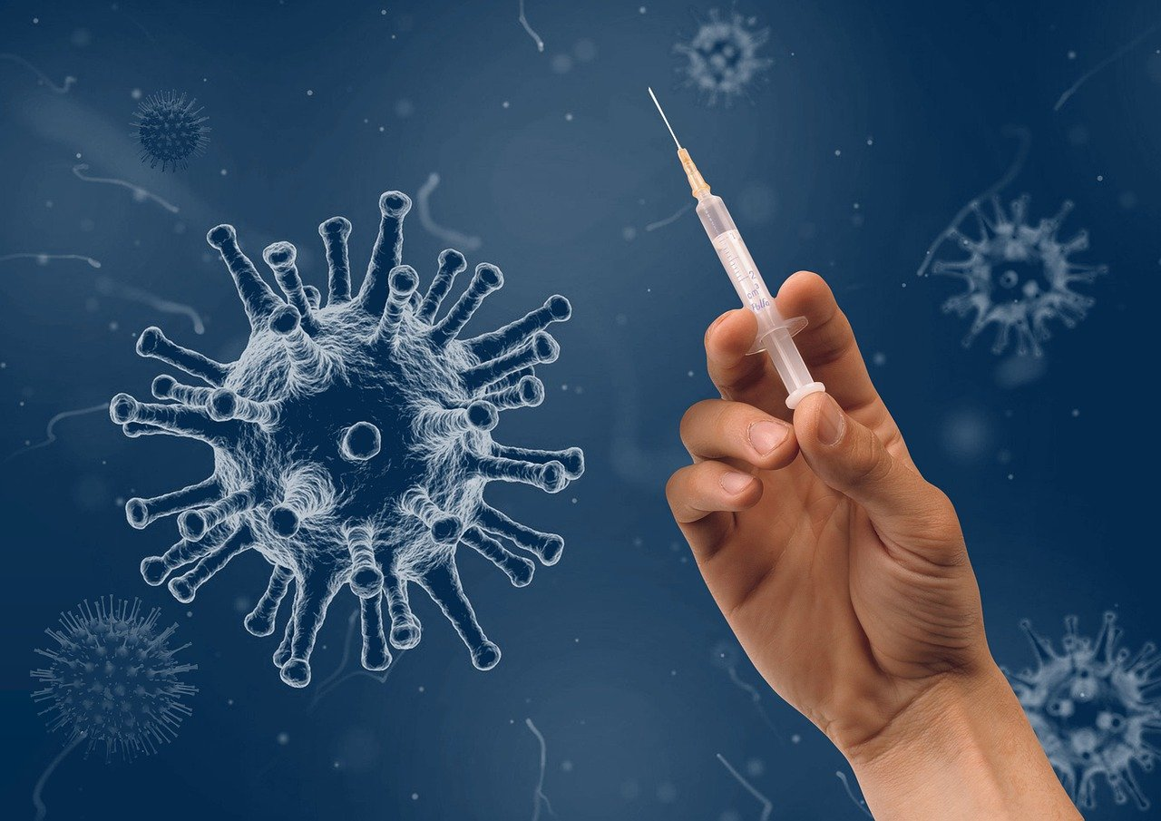
Injektion antaminen
Riina Lindström

Slide 2
Injektion anto lääkkeenä
Lähihoitaja voi antaa injektion ihonalaiskudokseen tai lihakseen ja myös laskimoon, jos toimii perustason ensihoidossa
Lääke annetaan injektiona esim silloin kun, halutaan nopea vaikutus (esim. kipu) tai pitkäkertoinen vaikutus (esim. skitsifrenian hoito) tai muulla tavalla annettuna ei saada riittävän tehokasta vastetta
Invasiivinen toimenpide

Slide 3
Välineistö injektion annossa
Valmistaudu huolella ja muista aseptinen työskentely
Lääkeaine
Steriilit neulat
Steriili ruisku (tai valmis kerta-annosruisku sis. lääke ja neula)
Desinfiointiaine ja puhdistuslappu (voi olla myös valmis lappu)
Taitoksia ja laastari
Käsidesi + tehdaspuhtaat hanskat
Riskijäteastia

Slide 4
Huomioitavaa ruiskun valinnassa
Mitta-asteikko sama kuin lääkeaineen yksikkö
Sopivan kokoinen tarkkaan annosteluun
Esim. jos annat 0,8 ml lääkettä, ota 1ml ruisku
Turvaruiskuja on olemassa

Slide 5
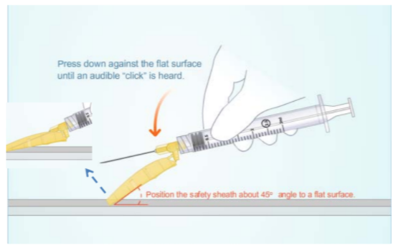
Huomioitavaa neulan valinnassa
Lääkkeen ottamiseen (=vetoneula) ja antamiseen (injektioneula) eri neulat
Suodatinneula silloin, jos ottaa lääkkeen esim. lasiampullasta
Turvaneulassa on neulan päälle käännettävä suojus

Slide 6
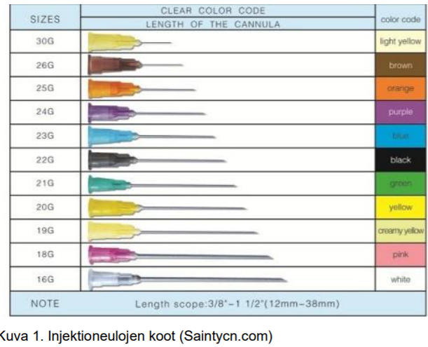
Neulan koko
Neulan koko ilmoitetaan G-yksiköinä (gauge). Mitä isompi G, sitä pienempi neulan halkaisija.
20-23 G sopii lihas- ja laskimopistoksiin
23-25 G sopii s.c.-pistoksiin

Slide 7
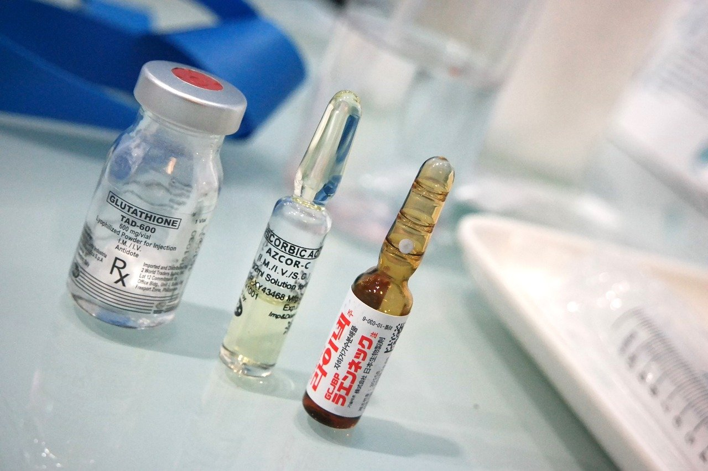
Injektiona annettava lääkeaine
Voi olla ampullissa
Lagenulassa eli ruiskepullossa (jossa voi olla myös injektiokuiva-aineena)
Kerta-annosruiskussa

Slide 8
Injektio ihonalaiskudokseen eli subcutikseen (s.c.) 1/2
Pistetään orvaskeden ja verinahkan alle (rasvakudokseen)
Usein pieniä lääkemääriä eli 1-2 ml
Imeytymiseen vaikuttavat lääkeaine, ihon lämpötila ja verenkierto

Slide 9

Injektio ihonalaiskudokseen eli subcutikseen (s.c.) 2/2
S.c. pistopaikkoja
  Käsivarsi
  Vatsa (ei ihan navan viereen)
  Reidet
  Yläselkä
  Pakaroiden yläosa
Pistetään 45 tai 90 asteen kulmassa (huom. neulan valinta)
Esimerkkejä s.c. annettavista lääkkeistä: insuliinit, pienimolekyyliset hepariinit, morfiini, puudutteet

Slide 10
Injektion antaminen s.c. vaiheet:
1. Varaa välineet.
2. Käsidesit ja hanskat.
3. Vedä lääke ruiskuun tai käytä valmista settiä.
4. Kerro potilaalle, mitä tapahtuu (jatka kertomista, kun homma etenee). Kuuntele potilaan toiveet.
5. Tarv. desinfioi pistopaikka.
6. Nappaa kiinni ihopoimusta.
7. Pistä neula poimuun 45 tai 90 asteen kulmassa.
8. Paina mäntä alas ja odota muutama sekka. Vedä neula ulos.
9. Paina hetki taitoksella ja laita laastari, jos tarpeen.
10. Jätteet hävitykseen oikein.
11. Hanskat pois ja käsidesiä taas.

Slide 11
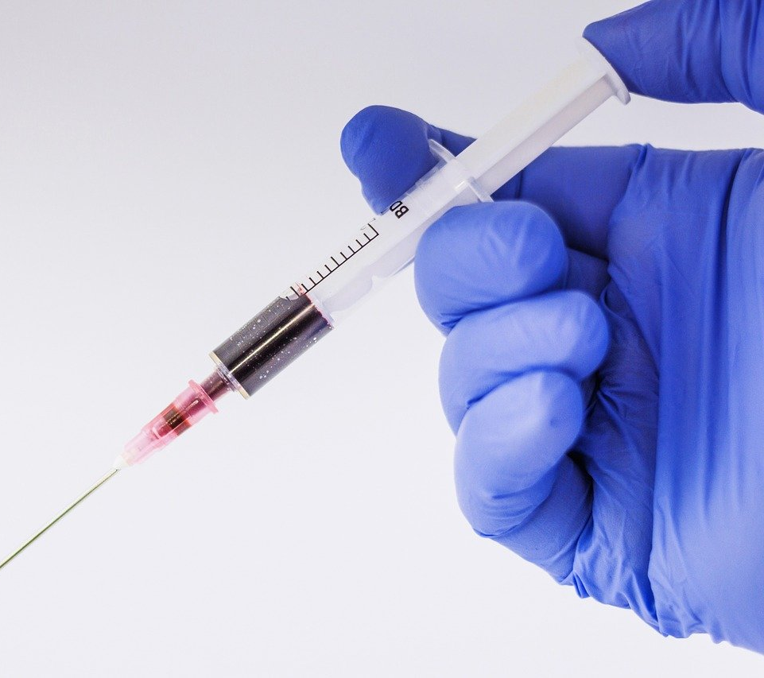
Injektio lihakseen eli instamuskulaarisesti (i.m.) 1/2
Lihaksessa hyvä verenkierto, joten voidaan injisoida reilusti lääkeainetta
Yleensä max 5 ml (isoon lihakseen, esim. olkaan pienempi määrä)
Lihakseen injisoitavia lääkkeitä esim. pahoinvointi- ja kipulääkkeet, hormonit, rokotteet, K-vitamiini, jotkin psyykelääkkeet
Mahdollisia komplikaatioita ovat kipu, hermovaurio, märkäpaise, infektio, luuvaurio, lihaksen surkastuminen

Slide 12
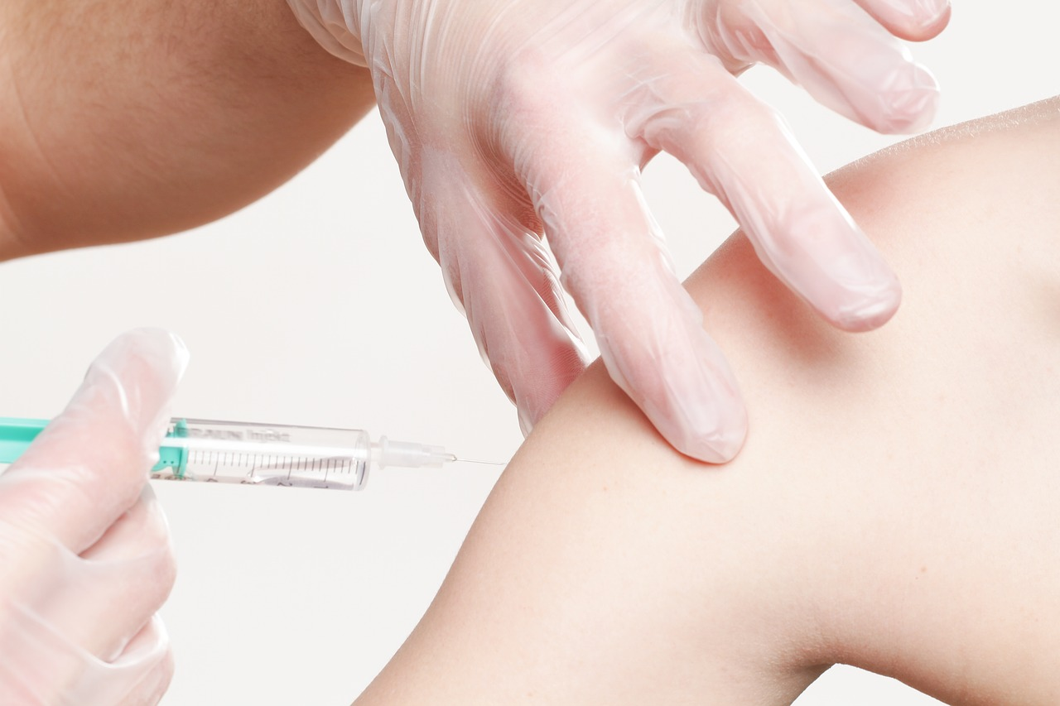
Injektio lihakseen eli instamuskulaarisesti (i.m.) 2/2
Valitse riittävän pitkä neula, koska 1/3osaa neulasta pitää jäädä ulkopuolelle
Jos ruiskuun tulee verta, on verisuonessa
Aspiraatio?
Pistopaikkoja: ventrogluteaalisesti, nelipäiseen reisilihakseen, kolmipäiseen hartialihakseen tai pakaran yläulkoneljännekseen
Z-tekniikka

